Slide 1
АЛГОРИТМ ЛУНА
Юра Ничик
Юра Харченко
Сергій Перев’язко
Група №3

Slide 2
Даний алгоритм широко використовується у наступних галузях:
Номери усіх банківских карт
Номери дисконтних карт
Коди соціального страхування
IMEI-коди.

Slide 3
Алгоритм Луна дозволяє виявити помилково введені дані( а саме, номер карти) які потім використовуються для різноманітних операцій.
Розрахований для номерів різної довжини, парної та не парної кількості цифр.

Slide 4
Концепція
Концепція наближена до реальної ситуації, а саме, користувач виконує введення номера платіжної картки з клавіатури(в консоль), та отримує відповідь у вигляді інформаційного повідомлення про коректність даних згідно алгоритму.

Slide 5
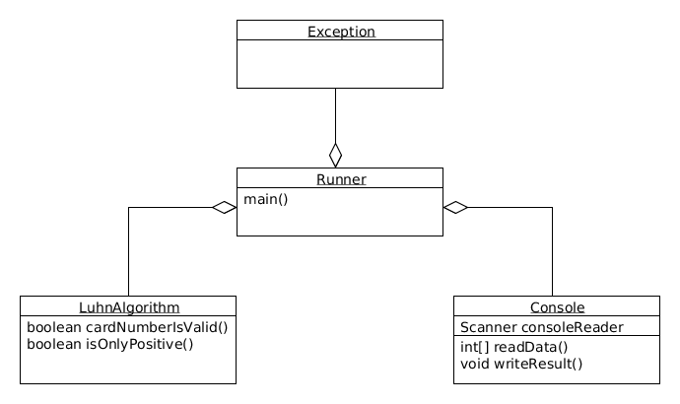
UML Діаграма

Slide 6
Клас LuhnAlgorithm містить код алгоритму для різних типів вхідних даних – числа, масив, рядок.
Клас Console описує методи вводу та виводу даних від/для користувача.
Створений клас Runner містить метод main(), де і виконується запуск нашої програми. Зв’язок класів Runner – LuhnAlgorithm та Runner – Console відповідає типу Агрегація, що в даному випадку означає, що клас Runner “has a” методи класів LuhnAlgorithm та Console.
Ну і, звичайно, клас Runner при запуску програми передбачає обробку певних виключних ситуацій, вказаних у класі Exception.

Slide 7
Опис Алгоритму Луна
Наприклад, користувач ввів номер карти:
4 5 6 1 2 6 1 2 1 2 3 4 5 4 6 4
Якщо кількість цифр парна(наш випадок), то виконується наступна перевірка, починаючи з першої цифри:
Якщо X*2 > 9, то від результату віднімаємо 9 та записуємо новий результат на місце перевіряємої цифри , якщо умова не виконується, то записуємо результат X*2.
4 5 6 1 2 6 1 2 1 2 3 4 5 4 6 4
8 3 4 2 2 6 1 3

Slide 8
Далі номер має наступний вигляд:
8 5 3 1 4 6 2 2 2 2 6 4 1 4 3 4
Потім необхідно скласти всі числа. Результат (тут 57) повинен бути кратним 10.
Отже даний номер карти не коректний.
остання цифра 4 є контрольною, так як є результатом послідовності попередніх 15 цифр.
Якщо її змінити на 7, то загальна сума буде 60, що буде відповідати критеріям алгоритму.

Slide 9
Інформаційні ресурси
Thinking in Java (4th Edition) 4th Edition by Bruce Eckel
U.S. Patent 2 950 048 Computer for Verifying Numbers, Hans P. Luhn, August 23, 1960.
https://en.wikipedia.org/wiki/Luhn_algorithm

Slide 10
Дякуємо за увагу!

